Slide 1

AUSLANDSAUFENTHALTE IM STUDIUM
Informationen für SOWI-Studierende

Slide 2
ANSPRECHPARTNER*INNEN
Prof. Dr. Endre Dányi (Nachfolger von Prof. Dr. Isabelle Deflers)
Auslandsbeauftragte SOWI Inhaltliche Beratung zum Studienprogramm im Ausland
e.danyi@unibw.de | +49 89 6004 3922
Gebäude 33/300, Zimmer 3153
Prof. Dr. Johara Berriane
Auslandsbeauftragte KUWI Inhaltliche Beratung zum Studienprogramm im Ausland
e.danyi@unibw.de | +49 89 6004 2407
Gebäude 33/200, Zimmer 2254
Dr. Alexandra Bettag
Auslandsbüro: Leitung
Betreuung Kooperationen, Partnerhochschulen
alexandra.bettag@unibw.de | +49 89 6004 4683
Gebäude 33/300, Zimmer 1352
Maria Mendez
Auslandsbüro: Koordinatorin Outgoing Erstberatung, Organisatorische Fragen, Vermittlung an Partnerhochschulen und Institutionen im Ausland
maria.mendez@unibw.de | +49 89 6004 2524
Gebäude 33/300, Zimmer 1353
Sprechzeiten: Mo 14-16 Uhr, Di 10-12 Uhr, Do 14-16 Uhr

Slide 3


MOBILITÄTSFENSTER IN SOWI
Mögliche Auslandsmobilitäten im Sommer
Pflichtpraktikum
Pflichtpraktikum im Sommer des zweiten Studienjahres im Bachelor (9 ECTS)
2. Pflichtpraktikum im Sommer des ersten Studienjahres im Master (9 ECTS)
Summer School
anrechenbar als Ersatz für ein Pflichtpraktikum im Bachelor oder Master (siehe links)

Slide 4


MOBILITÄTSFENSTER IN SOWI
Mögliche Auslandsmobilitäten im Herbst und Frühjahr
Auslandstrimester
7. Trimester (HT) im Bachelor, inkl. Anfertigung der Bachelorarbeit (10+12 ECTS)
3. Trimester (HT) im Master (ca. 22 ECTS)
(ggf. auch Möglichkeiten im WT/FT)
Anfertigung der Masterarbeit
im Ausland
5. Trimester im Master (FT)
(30 ECTS)
oder

Slide 5
MOBILITÄTSFENSTER IN KUWI
Mögliche Auslandsmobilitäten im Herbst und Frühjahr
Auslandstrimester
7. Trimester (HT) im Bachelor, inkl. Anfertigung der Bachelorarbeit (10+12 ECTS)
3. Trimester (HT) im Master (ca. 22 ECTS)
(ggf. auch Möglichkeiten im WT/FT)
Anfertigung der Masterarbeit
im Ausland
5. Trimester im Master (FT)
(30 ECTS)
oder

Slide 6
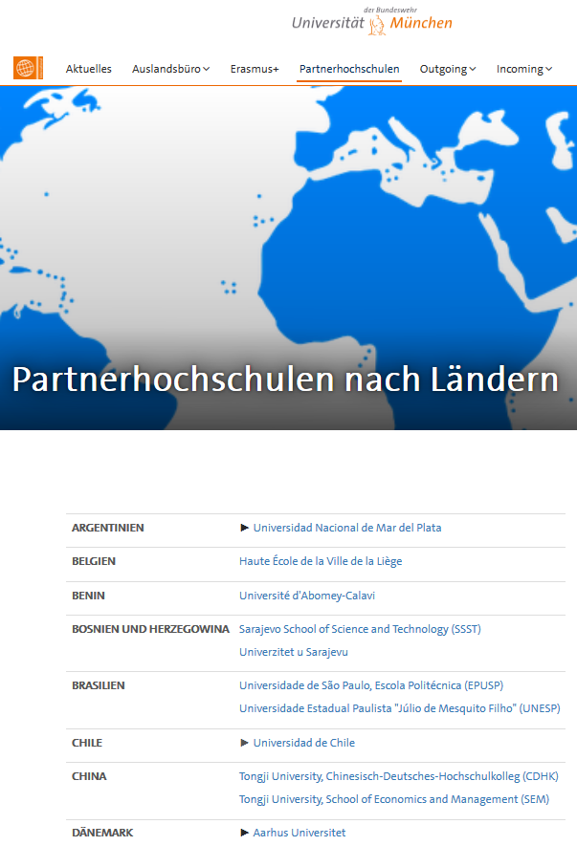
PARTNERHOCHSCHULEN | AUSLANDSTRIMESTER
Längeres Auslandsstudium (3-6 M) im Rahmen von Austauschprogrammen
mit Partnerinstitutionen innerhalb (außerhalb Europas nur wenn nicht zu kostspielig und im Rahmen u.a. von Erasmus+) werden ab jetzt aufgrund deren höheren Kosten in Ausnahmefällen genehmigt!
Weltweit verfügen wir über 80 Kooperationen in 39 Ländern auf Universitäts- sowie Fakultätsebene, darunter ca. 30 im Fachbereich SOWI + KUWI
www.unibw.de/internationales/partnerhochschulen

Slide 7
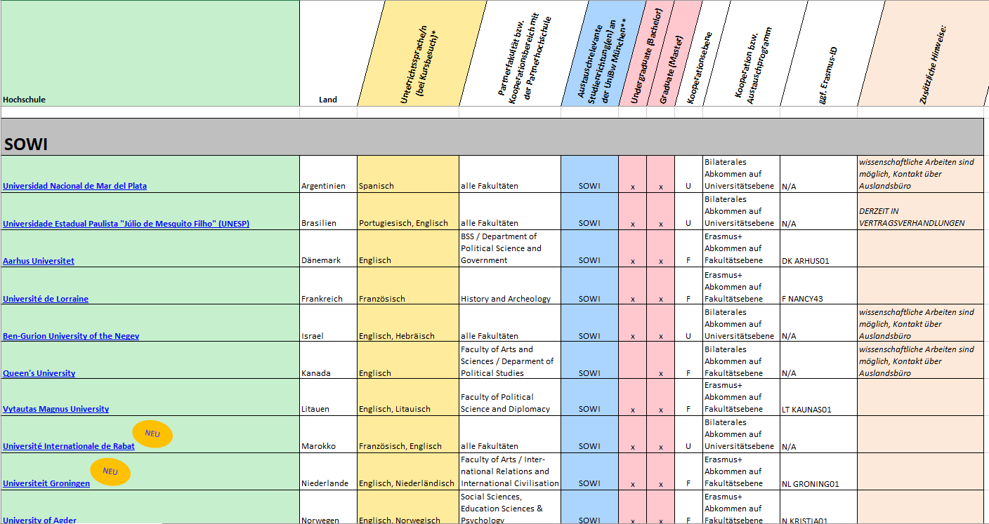
PARTNERHOCHSCHULEN | AUSLANDSTRIMESTER

Slide 8
PRAKTIKA AN MILITÄRATTACHÉSTÄBEN SOWIE BEIM NATO HQ SACT in Norfolk, VA, USA NEU: Truppenpraktika in Frankreich
SONDERVERFAHREN
Auslandsbüros der Bundeswehr-Universitäten erhalten Anfang/Mitte Oktober eine Übersicht über die im folgenden Kalenderjahr zur Verfügung stehenden Praktikumsplätze
Aufteilung der zur Verfügung stehenden Praktikumsplätze zwischen den beiden Bundeswehr-Universitäten
Neu: 5 Truppenpraktika in Französischen Einheiten
Bekanntmachung über Auslandsbüro/Auslandsbeauftragte
Bewerbung der Studierenden über reguläres Bewerbungsverfahren des Auslandsbüros
nur bei Anrechnung als Pflichtpraktikum möglich!
Diese Aufenthalte werden ab jetzt aufgrund ihres Finanzierungsmodus bevorzugt genehmigt!

Slide 9
ZEITLICHER ABLAUF
Jährlicher Bewerbungszeitraum für alle Aufenthaltsarten:
Mitte September bis Ende Oktober oder Anfang November
im Vorfeld: INFORMIEREN & VORBEREITEN
Herbst des Vorjahres: BEWERBEN
AUSWAHL-VERFAHREN
Darauffolgendes Kalenderjahr:
AUSLANDS-AUFENTHALT
inkl. Akademischer und Militärischer Zustimmungen
bei Genehmigung
Möglichkeit einer Mobilität für Studienanfänger*innen 2024: Auslandsaufenthalt im Jahr 2026
(Bewerbungsfrist: Anfang November 2025)

Slide 10
BEWERBUNG UND AUSWAHL
Bewerbung beim Auslandsbüro erfolgt auf Basis eines konkreten, gut begründeten Vorhabens des/r Studierenden
Bestimmung des Zeitpunkts und der Art des Aufenthaltes bedürfen der Berücksichtigung fakultätsinterner Mobilitätsfenster, welche sich je nach Studiengang und aktuellem Studienniveau unterscheiden können
Bewerberauswahl erfolgt ab diesem Jahr innerhalb der jeweiligen Fakultäten und schließlich im erweiterten Auslandsbeirat auf Basis eines Kriterienkatalogs (u.a.: Abschluss des ersten Studienjahres; sehr/gute akademische Leistungen; Erwerb anrechenbarer ECTS-Punkte; Sprachkenntnisse; Qualität des Motivationsschreibens)

Slide 11
REISEORGANISATION UND FINANZIERUNG
Alle im Rahmen des Bewerbungs- und Auswahlverfahrens des Auslandsbüros genehmigten Auslandsaufenthalte laufen über eine Kommandierung mit voller Abfindung
Reiseorganisation und Abrechnung erfolgen über das Dezernat II.3/Reisestelle
ACHTUNG! Angesichts des neuen Finanzierungsmodus und der starken Kürzung der Mittel für Langzeitaufenthalte werden die kostengünstigsten Aufenthalte bevorzugt. Dadurch sollen mehr Studierende die Möglichkeit erhalten, einen Teil ihres Studiums im Rahmen von Kurzzeitaufenthalten im Ausland zu absolvieren.

Slide 12
WEITERE INFORMATIONEN, INSPIRATIONEN UND ANSPRECHPARTNER*INNEN
AUSLANDSBÜRO
Informationen zum Thema Outgoing auf unserer Homepage
www.unibw.de/internationales/outgoing
Überblick inkl. Bewerbungscheckliste auf unserem Flyer www.unibw.de/internationales/outgoing/downloads/flyer-outgoing
Infoveranstaltungen zur Bewerbung (i.d.R. im Juni & Oktober)
www.unibw.de/internationales/outgoing/vorbereitung
Persönliche Beratungstermine im Auslandsbüro:
Maria Mendez
Koordinatorin Outgoing
maria.mendez@unibw.de
+49 89 6004 2524
Gebäude 33/300, Zimmer 1353
Sprechzeiten: Mo 14-16 Uhr, Di 10-12 Uhr, Do 14-16 Uhr

Slide 13
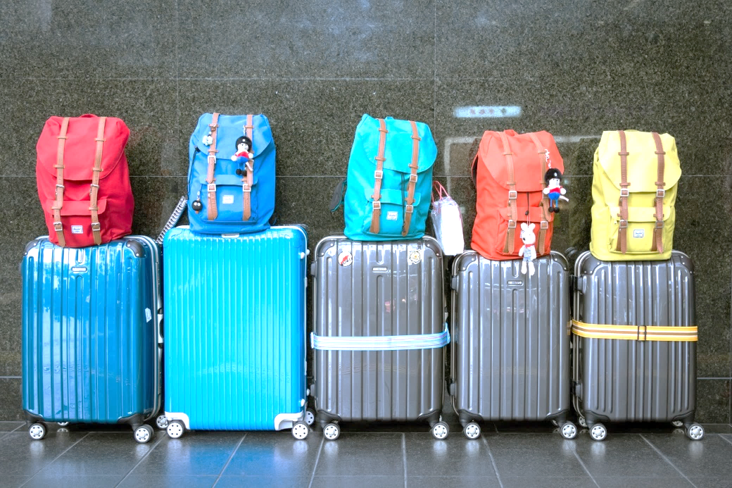
WEITERE INFORMATIONEN, INSPIRATIONEN UND ANSPRECHPARTNER*INNEN
VON STUDENT*IN ZU STUDENT*IN
Erfahrungsberichte Ihrer Kamerad*innen, welche im Rahmen ihres Studiums an der UniBw München bereits im Ausland waren!
www.unibw.de/internationales/outgoing/erfahrungsberichte
und
https://www.unibw.de/sowi/studium/praktikum

Slide 14
VIELEN DANK FÜR IHR INTERESSE!
NOCH FRAGEN?
Dann bitte gerne jetzt stellen oder demnächst im Auslandsbüro oder bei den Auslandsbeauftragten melden!
Bildquellen:
© Auslandsbüro
© FEN, Universidad de Chile
© Jan von Allwörden/DAAD
© Pixabay (Pixabay License)

